Slide 1


Алхімік
Виконала учениця 11-м класу
Євграфова Марина

Slide 2
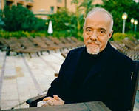
Письменник
Телепродюсер
Рок-зірка
Актор, драматург
Журналіст

Slide 3
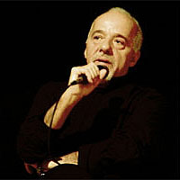
"Пауло Коельо - майстер зробити звичайні речі унікальними". Одна з пристрастей Пауло Коельо - і він сам зізнається в цій прихильності - це Інтернет. Це канал, який дозволяє йому перебувати в прямому контакті з його читачами, що завжди було дуже важливо для нього. За його власними словами: "Читачі - мій скарб".

Slide 4
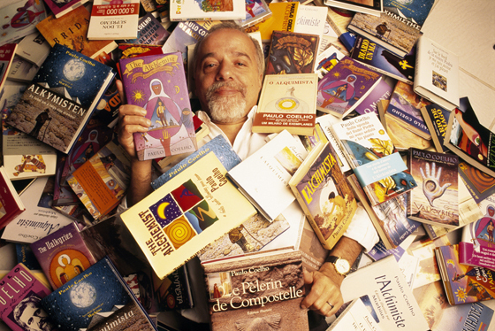
Пауло Коельо - найавторитетніший письменник нового сторіччя. Читачі з 150 країн, незалежно від своєї релігійної і національної приналежності, визнали його провідним прозаїком нашого часу.

Slide 5















Він добре відомий і популярний більш ніж у 150 країнах світу; його твори перекладені близько 60 мовами різних народів; його найвідоміша книга вийшла загальним накладом більш як 40 мільйонів примірників.

Slide 6
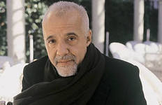

«Алхімік», став «культовим» романом Пауло Коельо, - притча саме для нашого часу, і не дарма це улюблена книга мільйонів людей в 117 країнах світу.

Slide 7
Притча - це невелика розповідь, що містить повчання в алегоричній формі. Притча є одним із засобів вираження морально-філософських суджень автора і часто використовується з метою прямої настанови читача в питаннях людської і суспільної поведінки.

Slide 8
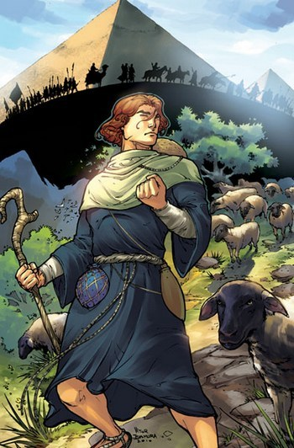
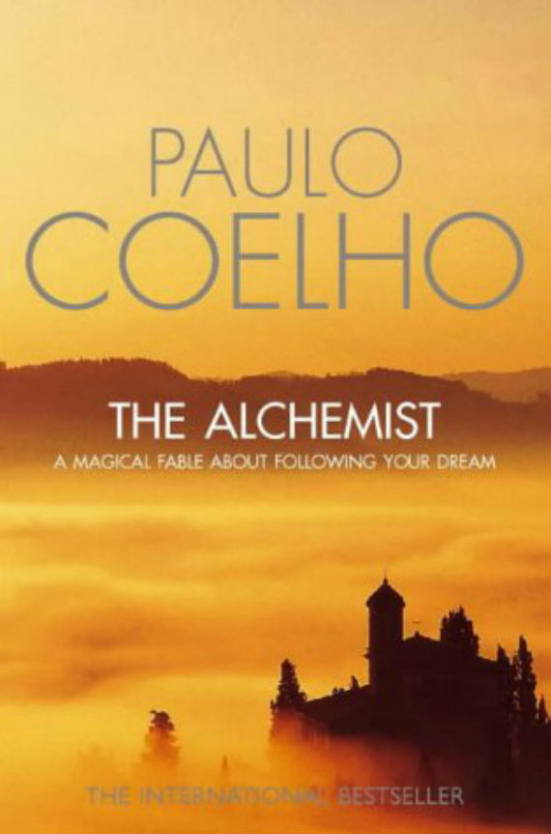
«Алхімік» - це філософська казка про мандрівного молодого пастуха, що йде земними шляхами в пошуках досвіду і шляхами духу в пошуках самовдосконалення. Це філософська казка про пошуки своєї дороги в житті. «Ким би ти не був, чого б не хотів, проте якщо чогось дуже сильно бажаєш, то неодмінно отримаєш, бо бажання народилось в душі Всесвіту. Це твоє призначення на Землі».
Ключове поняття, що лежить в основі розповіді про мандрівку пастуха Сантьяго, - це поняття «Власна Доля».

Slide 9

Твору притаманні такі риси художнього стилю автора, як:
- притчовий характер;
- автобіографізм;
- синтез жанрів, простору, поєднання істин багатьох націй та релігій;
- лаконічність;
- філософічність;
- запозиченість сюжету та персонажів твору.

Slide 10
„Алхімік” Коельо – назва символічна. Алхімія, як стверджує письменник у повісті, не обмежується пошуком Філософського Каменя чи створенням Еліксиру Безсмертя. Один з героїв твору Англієць не міг осягнути таємниць алхімії, тому що не розумів головного: істинний Алхімік – це той, хто збагнув Душу Світу і знайшов там призначені для тебе скарби, тобто зрозумів свій шлях у житті.
За сюжетом „Алхімік” – це твір про пошуки і знаходження істини. Він має кільцеву композицію. Іспанський вівчар Сантьяго, як біблійний блудний син, мандрує по світу, щоб з’ясувати, що обіцяний йому скарб лежить на тому місці, звідки й почались його мандри. За час подорожі герой набув життєвого досвіду, знайшов справжнє Кохання, пізнав Всесвітню Мову, тобто став Алхіміком, і, нарешті, отримав гроші.
Як і кожен постмодерновий твір, „Алхімік” глибоко символічний. Але зрозуміти його символіку дуже легко, бо вона розкриває сутність саме тої Всесвітньої істини, про яку „забуло” людство.
У творі Пауло Коельо ця істина приходить до нас через сон. Сон – дзеркальне відображення реального життя. Окрім того, сон – це спосіб, за допомогою якого людина спілкується з Богом.

Slide 11
Через сон Бог посилає людині знаки, розгадавши які, вона зрозуміє Істину, згідно з якою кожна людина має виконати на землі лише одну місію: навчитися Алхімії Життя. А це означає – навчитися жити в гармонії зі світом, „зрозуміти, що наші долі і уся світова історія написані однією Рукою” – Рукою Творця. Усвідомивши свою роль у світобудові, людина повинна присвятити себе Богу і беззаперечно слідувати і коритися божественним законам. Тоді зникає будь-який страх перед смертю, бо твоя душа – вічна, як вічна Світова Душа. Рука Бога направляє людину до пошуку цієї Істини. Кожен з нас повинен віднайти свою Піраміду і подолати її. В цьому нам допоможуть Еліксир Життя – знання про Світ та Філософський Камінь –досвід, історія людства. Все це і міститься в Архітворі – Книзі Життя. Але наймогутнішою силою, яка допомагає долати будь-які труднощі на шляху до Піраміди, – є Любов. Саме тому Англієць не міг навчитися Алхімії, що не знав про Любов: „Люди так захоплюються малюнками і словами, що забувають Мову Світу”. Мова Світу – це „мова завзяття, коли все робиться з любов'ю і охотою, коли шукаєш те, чого прагнеш і у що віриш”. „Коли чогось прагнеш, весь світ змовляється, щоб допомогти”.

Slide 12


«Алхімік» - це найважливіший з творів Пауло Коельо і одна з кращих книг нашого часу. Це зовсім не дитяча казочка про пастуха, як багато хто вважає, ще не прочитавши роман. «Алхімік» - це серйозна філософська книга про те, як бути особистістю, як досягати втілення своїх бажань і поставлених цілей, про ту любов і внутрішню силу, які є в кожному з нас. Заслуга Пауло Коельо в тому, що він уміє подати складні послання мудрості у невимушеній, красивій формі художньої книги. Отже, раджу всім звернути увагу на «Алхіміка» та інші книги Пауло Коельо.

